Slide 1






TRƯỜNG TIỂU HỌC CHÁNH NGHĨA
NHIỆT LIỆT CHÀO MỪNG
CÁC EM HỌC SINH ĐẾN VỚI LỚP HỌC
MÔN: TOÁN - LỚP 2
GIÁO VIÊN: HỒ NGỌC QUYÊN

Slide 2
Thứ Ba, ngày 18 tháng 2 năm 2025
Toán

Slide 3










Slide 4

Thứ Ba, ngày 18 tháng 2 năm 2025
Toán
(tiết 1)

Slide 5






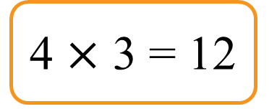
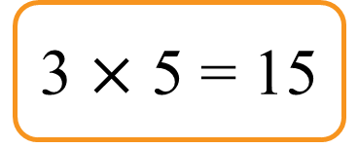
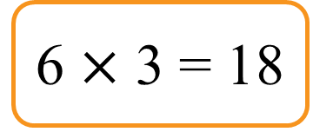
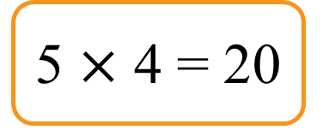
1
Tìm phép nhân thích hợp.
5 $×$ 4 = 20
6 $×$ 3 = 18
3 $×$ 5 = 15
4 $×$ 3 = 12

Slide 6
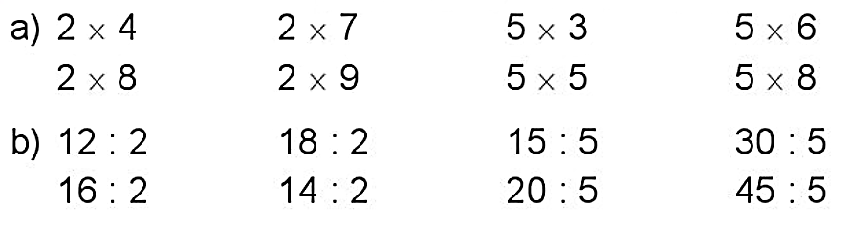
2
Tính nhẩm.
= 8
= 14
= 15
= 30
= 16
= 18
= 25
= 40
= 6
= 9
= 3
= 6
= 8
= 7
= 4
= 9

Slide 7
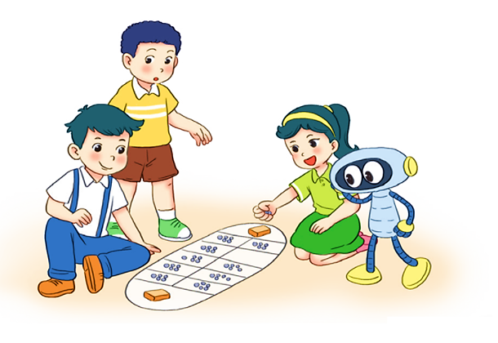
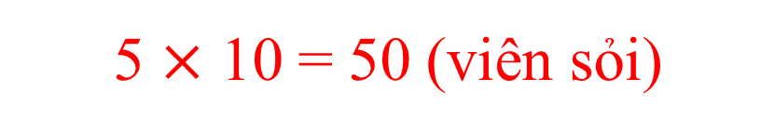
3
Trong trò chơi Ô ăn quan, mỗi ô có 5 viên sỏi. Hỏi 10 ô như vậy có tất cả bao nhiêu viên sỏi?
Bài giải
Số viên sỏi 10 ô có tất cả là:
5 $×$ 10 = 50 (viên sỏi)
Đáp số: 50 viên sỏi.

Slide 8
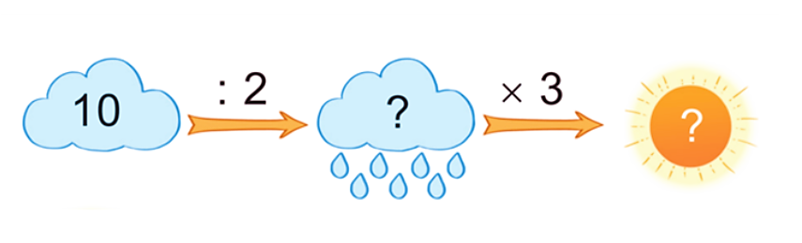
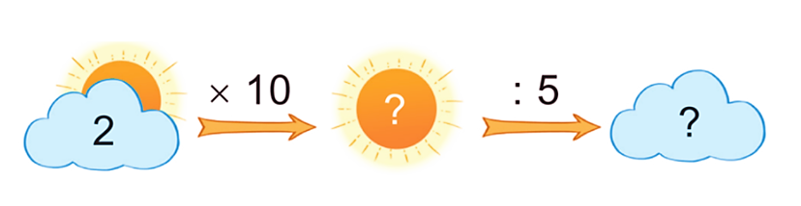
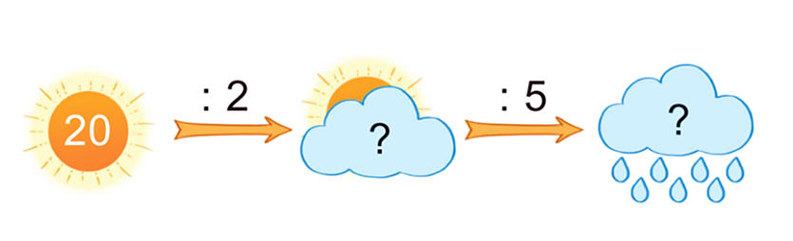
4
Số
?
a)
5
15
b)
20
4
c)
2
10

Slide 9
Thứ Ba, ngày 18 tháng 2 năm 2025
Toán
(tiết 1)

Slide 10

DẶN DÒ
- Xem lại bài học hôm nay
Chuẩn bị: bài học tiếp theo

Slide 11



